Slide 1
¿Qué son los Triggers?
PBY3101: Programación de Base de Datos
Marzo 2018

Slide 2
¿Qué son los Triggers?

Slide 3
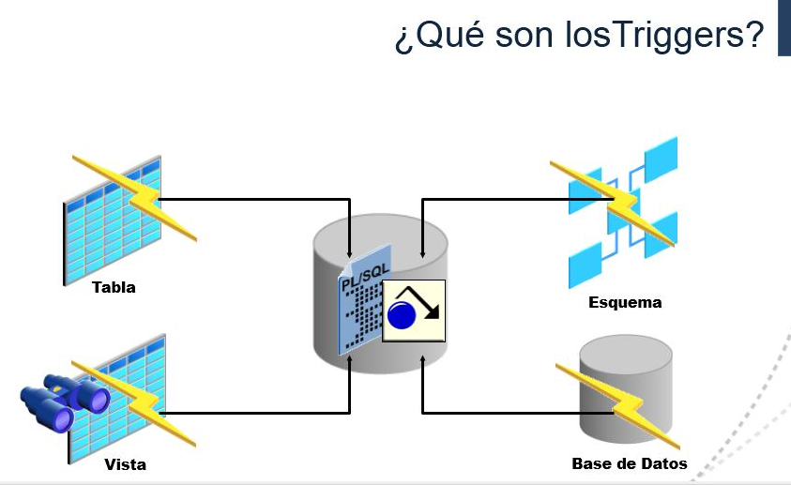
¿Qué son los Triggers?
Notes:
¿Qué son los Triggers?
Un Trigger de Base de Datos o Disparador es un bloque PL/SQL o procedimiento PL/SQL asociado a una tabla, vista, esquema o Base de Datos. Sin embargo, los procedimientos y disparadores se diferencian en la forma en que se invocan. Un procedimiento es ejecutado explícitamente por un usuario, una aplicación o un trigger. Los triggers se activan implícitamente por la base de datos de Oracle cuando se produce un hecho desencadenante, sin importar qué usuario está conectado o la aplicación que se está utilizando.
LosTriggers de Base de Datos se ejecutan implícitamente cuando ocurren los siguientes eventos:
Operaciones DML sobre una tabla.
Operaciones DML sobre una vista, con un trigger INSTAED OF.
Sentencias DDL como son CREATE o ALTER.
Los Triggers se pueden utilizar para:
Mantener la integridad referencial.
Auditar cambios en los datos.
Seguridad.
Efectuar cualquier acción cuando una tabla es modificada.
Eventos de loggin.

Slide 4
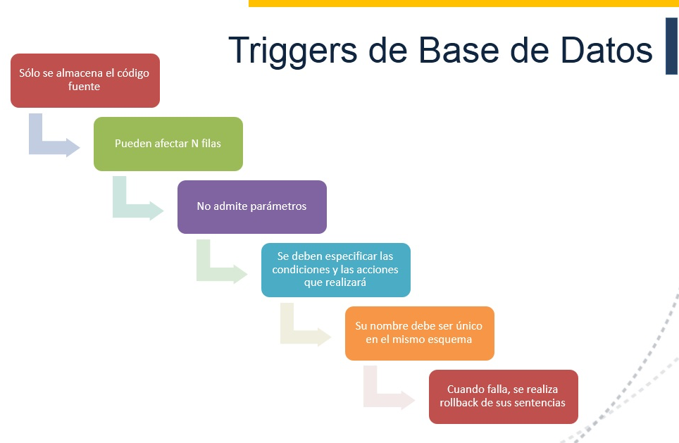
¿Qué son los Triggers?
Notes:
Triggers de Base de Datos
Se almacena sólo el código fuente del Trigger, por lo tanto se compila cada vez que se activan.
Un Trigger no admite parámetros.
Pueden afectar a n filas.
Para definir un Trigger se debe:
Especificar las condiciones bajo las cuales el trigger será ejecutado.
Especificar las acciones que se realizarán cuando el trigger se ejecute.
Un nombre de Trigger debe ser único con respecto a otro Trigger del mismo esquema.
Cuando un Trigger falla, el servidor Oracle realiza automáticamente un Rollback de las sentencias que conforman el cuerpo del Trigger.

Slide 5
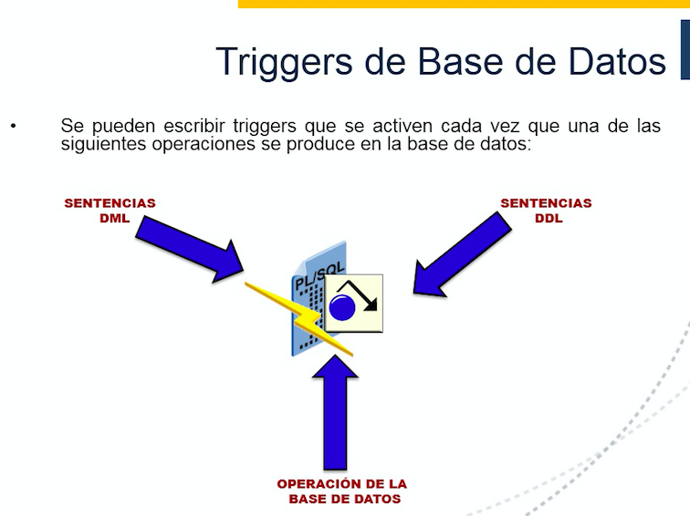
¿Qué son los Triggers?
Notes:
Triggers de Base de Datos
Un evento o estado de activación es la sentencia SQL, evento de base de datos, o un evento de usuario que hace que un trigger se gatille. Un evento de activación puede ser:
Una instrucción INSERT, UPDATE o DELETE en una tabla específica (o vista, en algunos casos).
Una sentencia CREATE, ALTER o DROP en cualquier objeto de esquema.
El inicio o cierre de una instancia o base de datos (startup, shutdown).
Un mensaje de error específico o cualquier mensaje de error.
El inicio o cierre de sesión de usuario (logo, logoff).

Slide 6
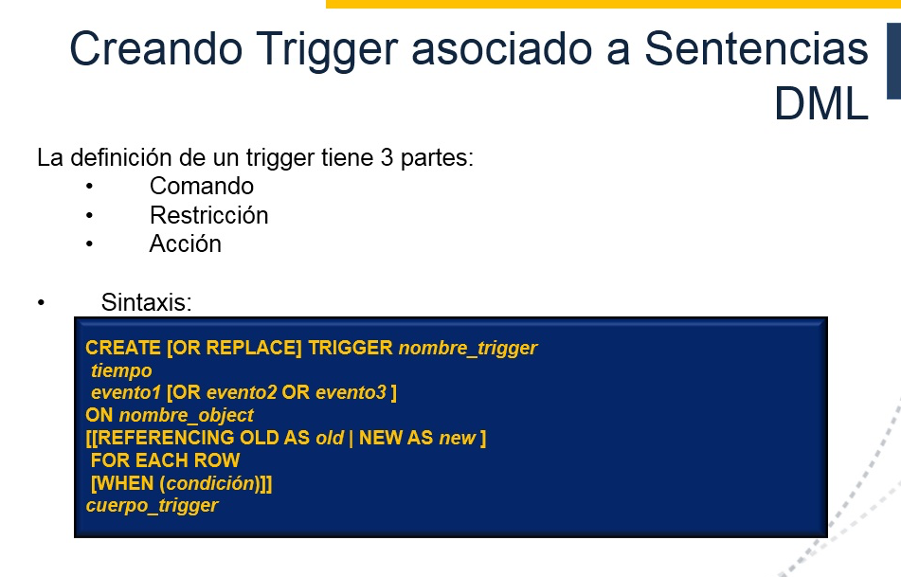
¿Qué son los Triggers?
Notes:
Creando Trigger asociado a Sentencias DML
La definición de un Trigger tiene tres partes:
(*06) Comando:
Se especifica el comando DML de SQL (Delete, Insert o Update) que dispara el Trigger y la tabla asociada.
Se puede especificar cuándo se dispara el Trigger: BEFORE (antes de ejecutar el comando) o AFTER (después de ejecutar el comando).
(*07) Restricción:
Se define la condición que tiene que verificar cada fila de la tabla para que se ejecute la acción del trigger.
(*08) Acción:
Se define la tarea específica que realiza el Trigger a través de comandos y sentencias SQL y PL/SQL
En la sintaxis:
nombre_trigger: identificador único del trigger.
tiempo: indica cuando se activará el trigger en relación al evento que activa al trigger. Los valores son BEFORE, AFTER o INSTEAD OF.
evento: identifica la operación DML que causa que el trigger se active. Los valores son INSERT, UPDATE [OF columna] y DELETE.
nombre_objeto: indica el nombre de tabla o vista asociada con el trigger.
En un trigger a nivel de filas se puede especificar:
Una cláusula REFERENCING para elegir un nombre para referenciar a los valores de las columnas almacenados en la Base de Datos y a los nuevos valores de la fila actual (los valores por defecto son OLD y NEW).
FOR EACH ROW para designar que el trigger es a nivel de fila.
Una cláusula WHEN para aplicar una condición que es evaluada (TRUE o FALSE) para cada fila para determinar si se ejecutará o no el cuerpo del trigger.
cuerpo_trigger : es una acción o conjunto de acciones que realizará el trigger implementada:
A través de un bloque anónimo con un DECLARE o BEGIN y un END.
Usando la cláusula CALL para invocar un procedimiento.

Slide 7
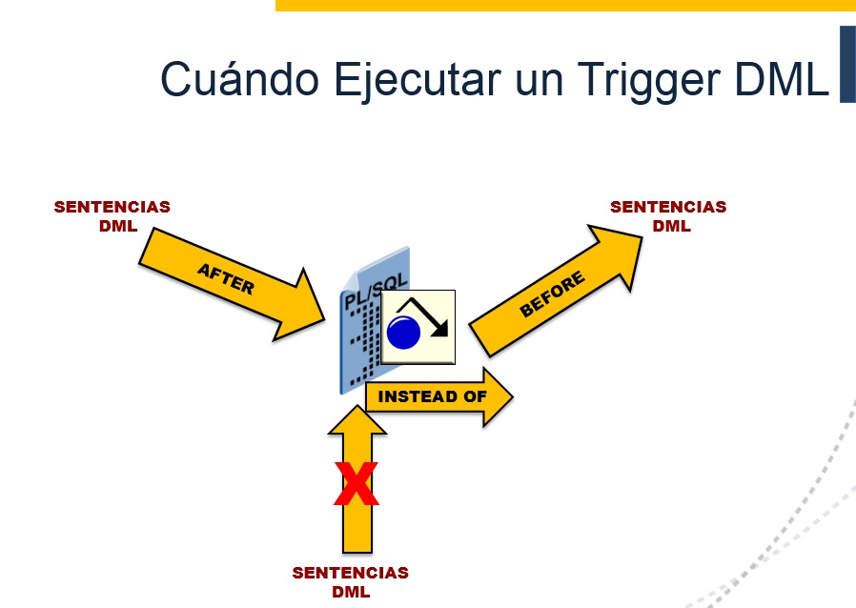
¿Qué son los Triggers?
Notes:
Cuándo Ejecutar un Trigger DML
(*10) Se puede especificar el tiempo de ejecución de las acciones del trigger:
BEFORE: ejecuta el cuerpo del trigger antes de que el evento DML que lo desencadena se ejecute sobre la tabla.
AFTER: ejecuta el cuerpo del trigger después de que el evento DML que lo desencadena se ejecute sobre la tabla.
INSTEAD OF: ejecuta el cuerpo del trigger en lugar del evento DML que se ejecuta sobre una vista (ni antes ni después, sólo sustituyéndola).
Una tabla puede tener asociado varios triggers. Por lo tanto cuando se ejecuta una sentencia DML sobre ella, el orden en el que se van a ejecutar es:
1.- Ejecutar, si existe, el trigger de tipo BEFORE a nivel de sentencia.
2.- Para cada fila a la que afecte la sentencia:
a) Ejecutar, si existe, el trigger de tipo BEFORE a nivel de fila.
b) Ejecutar la orden DML y realizar el chequeo de integridad de constraint.
c) Ejecutar, si existe, el trigger de tipo AFTER a nivel de fila.
3.- Ejecutar, si existe, el trigger de tipo AFTER a nivel de sentencia.
Un evento que activa al trigger o una sentencia dentro del trigger pueden causar que una o más constraints de integridad sean chequeadas.
Un trigger puede activar otros triggers lo que se conoce como activación de trigger en cascada.
Todas las acciones y chequeos realizados como resultado de una sentencia SQL deben ser satisfactorias. Si una excepción se genera dentro de un trigger y la excepción no es manejada explícitamente, todas las acciones realizadas por la sentencia SQL no se efectúan (Rollback) incluyendo acciones realizadas por el trigger activado.
Lo anterior se realiza para garantizar que la integridad de constraint nunca se vea comprometidas por un trigger.
Cuando se ejecuta un trigger las tablas referenciadas pueden sufrir cambios por las transacciones de otros usuarios. En todos los casos, una imagen de lectura consistente es garantizada para los valores modificados que el trigger necesita leer o actualizar.

Slide 8
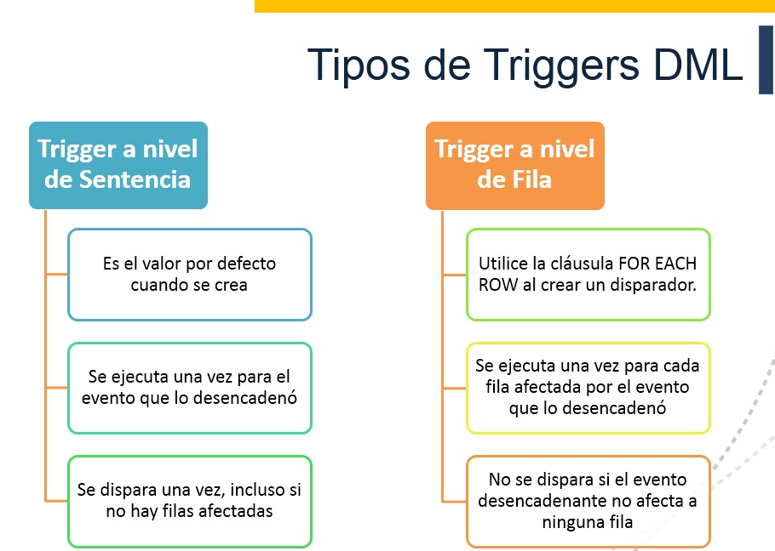
¿Qué son los Triggers?
Notes:
Tipos de Triggers DML
El tipo de trigger determina si el cuerpo del trigger se ejecutará para cada fila o sólo una vez ((no importa el número de filas que serán afectadas) cuando se ejecute la sentencia DML en la tabla.
Un trigger a nivel de fila:
Se ejecuta una vez por cada fila afectada por la sentencia SQL que activa la ejecución del trigger.
No se ejecuta si el evento que gatilla al trigger no afecta ninguna fila.
Está indicado por la especificación de la cláusula FOR EACH ROW.
Usa un nombre de correlación para acceder al valor almacenado en la Base de Datos o al nuevo valor de la fila que está siendo procesada por el trigger.
Puede disminuir la performance (rendimiento) si se efectúan muchas actualizaciones sobre tablas grandes.
Un trigger a nivel de sentencia:
Se ejecuta una vez antes o después de la sentencia SQL que gatilla el trigger.
Es el tipo de trigger por defecto.
Se gatilla una vez incluso si ninguna fila es afectada.

